Slide 1
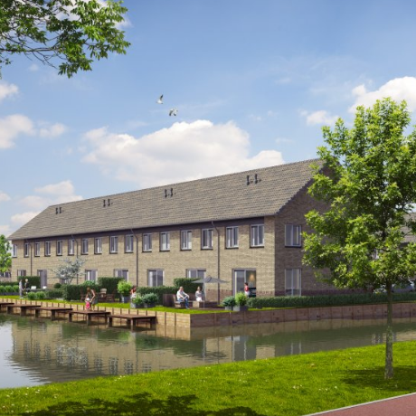

Ontdek het eilandgevoel in Berkel en Rodenrijs
32 complete eengezinswoningen in de groene Meerpolder

Slide 2


UITNODIGING
Fokkema Linssen Notarissen
Zo kunt u kennis maken met uw notaris én uw toekomstige buren
U verder laten informeren
én
er een gezellige avond van maken!

Slide 3

Gefeliciteerd met uw (eerste) koopwoning!!
Ook spannend, omdat je veel moet vastleggen!
Waar moet u allemaal op letten?
Uw notaris kan u daarbij adviseren

Slide 4
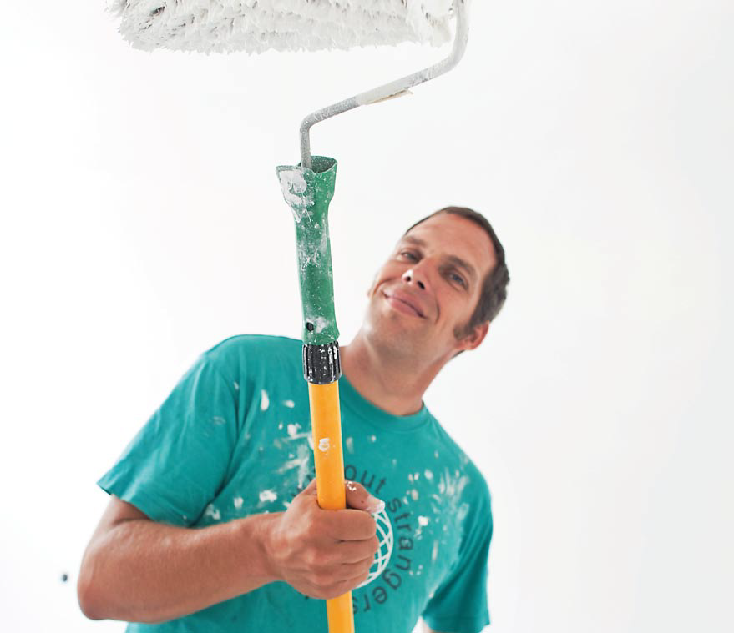

Voordat het zover is moet er nog heel wat gebeuren
Wat is er al gedaan:
  U hebt de koop- / aannemingsovereenkomst getekend met VORM Bouw
Koopovereenkomst :
betreft de aankoop van de
grond
Aannemingsovereenkomst : betreft de opdracht aan de aannemer voor het bouwen van uw woning

Slide 5
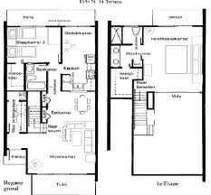
De projectnotaris
Fokkema Linssen Notarissen
Verzorgt de akte van levering (van de grond):
- deze kosten zijn voor rekening van VORM Bouw
Verzorgt de hypotheek akte:
- deze kosten zijn voor rekening van de koper (aftrek voor de inkomsten belasting)

Slide 6

Moet u verder nog wat regelen als u een huis koopt?
Als u een huis koopt met uw partner, is het verstandig om daarover afspraken te maken in een samenlevingscontract of in partnerschaps- of huwelijksvoorwaarden.
Wacht hiermee niet tot het moment dat u feitelijk gaat samenwonen maar doe dat NU!!!

Slide 7

Wat kunt u morgen al doen?
Het afsluiten van een risico-verzekering
Door het tekenen van de koop-/aannemingsovereenkomst bent u nu al verplichtingen aangegaan, waaronder het betalen van de koopsom van de grond en de komende bouwtermijnen

Slide 8
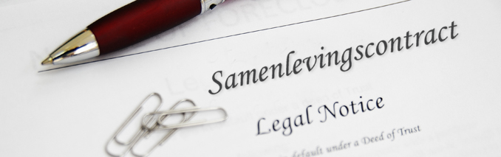
Wat kunt u regelen in een samenlevingsovereenkomst?
Wie betaalt de kosten van de huishouding?
- ieder voor de helft of naar evenredigheid van het
inkomen?
Moet u wat regelen over de inboedel?
- alles gemeenschappelijk of toch
een lijst van goederen
Moet u iets regelen betreffende de inbreng van eigen geld in de woning?

Slide 9
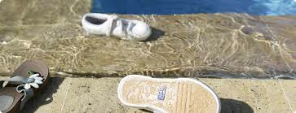
Wat heeft het samenlevingscontract te maken met het partnerpensioen?
Er zijn verschillende soorten pensioenen; een daarvan is het werkgeverspensioen, dat u in loondienst bij uw baan opbouwt.
Bij het partnerpensioen gaat het werkgeverspensioen naar uw partner als u komt te overlijden;
hiervoor is wel vereist een
samenlevingsovereenkomst,
als bewijs van uw relatie.

Slide 10

Wat gebeurt er met mijn helft van onze gemeenschappelijke bezittingen als ik kom te overlijden?
In uw samenlevings-
overeenkomst kunt
u een verblijvingsbeding opnemen ;
uw partner krijgt het recht op de helft van de gezamenlijke bezittingen
Uw eigen
bezittingen vererven aan uw
erfgenamen,
ofwel uw ouders, broers en zusters
dan wel uw afstammelingen (kinderen)

Slide 11

Waarom is uw levensverzekering niet voldoende?
Als u uw partner in uw levensverzekering als begunstigde hebt aangewezen, is uw partner daarmee nog geen erfgenaam
Met de uitkering moet uw partner dan uw erfgenaam uitkopen om eigenaar te worden van de hele woning

Slide 12
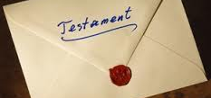
Wat regelt u in uw testament?
Het testament is uw eigen uiterste wil

Slide 13

Belangrijk om te regelen
Dat uw partner verzorgd achterblijft ofwel erfgenaam wordt dan wel een legaat van woning krijgt
Tweetrapsmaking
Uitsluitingsclausule
Executele

Slide 14

EN WAT ALS ER KINDEREN ZIJN?
Voor samenwoners is het dan des te belangrijker bij testament een en ander te regelen, zoals:
- vermogensbestanddelen naar de
langstlevende partner
- kinderen erven een niet opeisbare vordering
- voogdij
- bewind

Slide 15



U bent gehuwd, moet u dan ook een testament maken?
Het wettelijk erfrecht :
- door het huwelijk bent u automatisch
elkaars erfgenaam
Zijn er kinderen :
- de wettelijke verdeling
is van toepassing

Slide 16


Gehuwd, ook dan is het dus zinvol om een testament te maken!
Uitsluitingsclausule
Voogdij
Bewind
Executeur
Besparing erfbelasting
Legaat

Slide 17
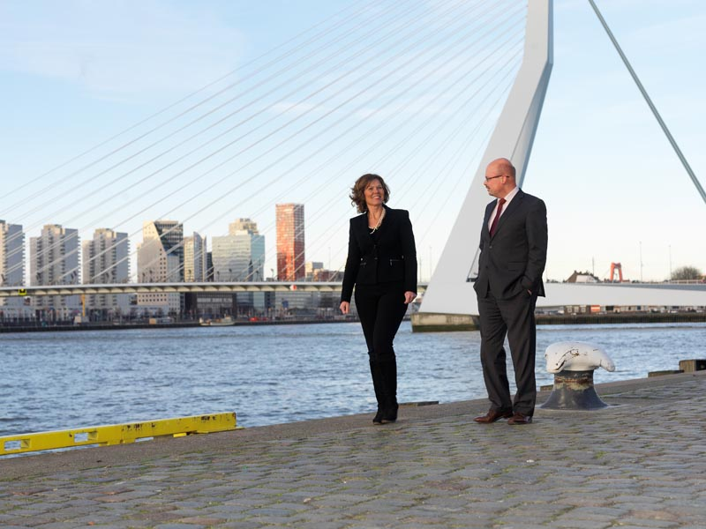


Bedankt voor uw aanwezigheid!
Meer weten ?
Maak nu een afspraak bij Fokkema Linssen Notarissen
Heemraadssingel 131
(parkeren op eigen terrein)
3022 CD Rotterdam
Tel. 010 4762688
www.fokkema.linssen.nl
E-mail: info@fokkemalinssen.nl

